Slide 2
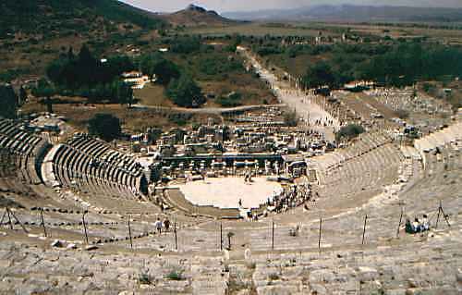
Carta a los
Efesios
- JESÚS -
LA PLENITUD
DE DIOS

Slide 3
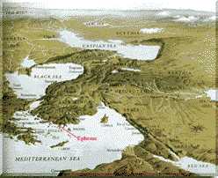
Éfeso está en la orilla occidental de la Turquía moderna. Fue construida por los griegos como parte de una ruta de comercio. Roma ayudó a mantener a Éfeso como una ciudad para el comercio, pero en ese momento estaba pasando una decadencia y depresión económica.
El turismo era importante para la ciudad,
y su mayor atracción turística fue una de
las siete maravillas del mundo antiguo: el
templo de la diosa Artemis (Diana), era
venerado extensamente. Ella era una diosa
de la naturaleza, así que la prostitución era
practicada en el templo como parte de la
religión. De todo el mundo la gente venía
para adorar a Artemis y comprar sus ídolos, que fueron hechos y vendidos por los artesanos locales.

Slide 4
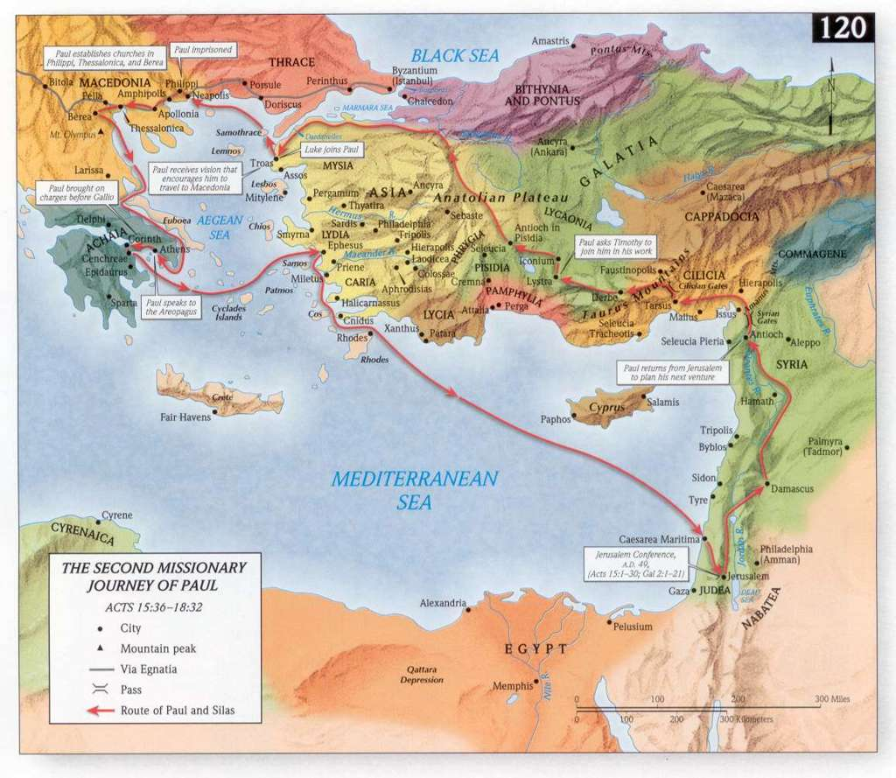
Hech 18:18-21 - Mas Pablo, habiéndose detenido aún muchos días allí, después se despidió de los hermanos y navegó a Siria, y con él Priscila y Aquila, habiéndose rapado la cabeza en Cencrea, porque tenía hecho voto. Y llegó a Efeso, y los dejó
allí; y entrando en la sina-
goga, discutía con los
judíos, los cuales le roga-
ban que se quedase con
ellos por más tiempo;
mas no accedió, sino que
se despidió de ellos,
diciendo: Es necesario
que en todo caso yo
guarde en Jerusalén la
fiesta que viene; pero otra
vez volveré a vosotros, si
Dios quiere. Y zarpó de
Efeso

Slide 5
18:24-28 - Llegó entonces a Efeso un judío llamado Apolos, natural de Alejandría, varón elocuente, poderoso en las Escrituras. Este había sido instruido en el camino del Señor; y siendo de espíritu fervoroso, hablaba y enseñaba diligentemente lo concerniente al Señor, aunque solamente conocía el bautismo de Juan. Y comenzó a hablar con denuedo en la sinagoga; pero cuando le oyeron Priscila y Aquila, le tomaron aparte y le expusieron más exacta-
mente el camino de Dios.
Y queriendo él pasar a
Acaya, los hermanos le
animaron, y escribieron a
los discípulos que le
recibiesen; y llegado él
allá, fue de gran provecho
a los que por la gracia
habían creído; porque con
gran vehemencia refutaba
públicamente a los judíos,
demostrando por las
Escrituras que Jesús era el
Cristo

Slide 6
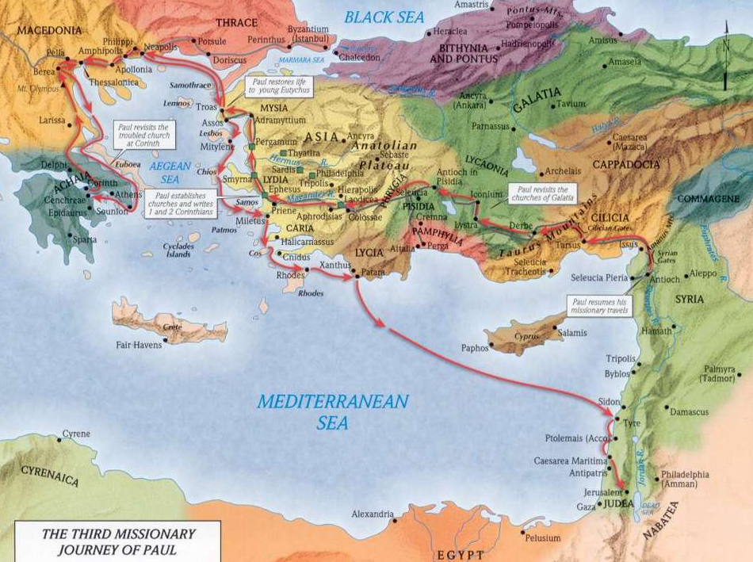
19:1-10 – …Pablo, después de recorrer las regiones superiores, vino a Efeso, y hallando a ciertos discípulos, les dijo: ¿Recibisteis el Espíritu Santo cuando creísteis? Y ellos le dijeron: Ni siquiera hemos oído si hay Espíritu Santo. Entonces dijo: ¿En qué, pues, fuisteis bautizados? Ellos dijeron: en el bautismo de Juan. Dijo Pablo: Juan bautizó con bautismo de arrepentimiento,
diciendo al pueblo
que creyesen en
aquel que vendría
después de él, esto
del Señor Jesús. …
Y entrando Pablo
en la sinagoga,
habló con denuedo
por espacio de tres
meses, discutiendo
y persuadiendo
acerca del reino de
Dios.

Slide 7
19:1-10 – Pero endureciéndose algunos y no creyendo, maldiciendo el Camino delante de la multitud, se apartó Pablo de ellos y separó a los discípulos,
discutiendo cada
día en la escuela de
uno llamado
Tirano. Así
continuó por
espacio de dos años,
de manera que
todos los que
habitaban en Asia,
judíos y griegos,
oyeron la palabra
del Señor Jesús

Slide 8
19:11-17
Y hacía Dios milagros extraordinarios por mano de Pablo, de tal manera que aún se llevaban a los enfermos los paños o delantales de su cuerpo, y las enfermedades se iban de ellos, y los espíritus malos salían. Pero algunos de los judíos, exorcistas ambulantes, intentaron invocar el nombre del Señor Jesús sobre los que tenían espíritus malos, diciendo: Os conjuro por Jesús, el que predica Pablo. Había siete hijos de un tal Esceva, judío, jefe de los sacerdotes, que hacían esto. Pero respondiendo el espíritu malo, dijo: A Jesús conozco, y sé quién es Pablo; pero vosotros, ¿quiénes sois? Y el hombre en quien estaba el espíritu malo, saltando sobre ellos y dominándolos, pudo más que ellos, de tal manera que huyeron de aquella casa desnudos y heridos.

Slide 9
19:17-20
Y esto fue notorio a todos los que habitaban en Éfeso, así judíos como griegos; y tuvieron temor todos ellos, y era magnificado el nombre del Señor Jesús. Y muchos de los que habían creído venían, confesando y dando cuenta de sus hechos. Asimismo, muchos de los que habían practicado la magia trajeron los libros y los quemaron delante de todos; y hecha la cuenta de su precio, hallaron que era cincuenta mil piezas de plata. Así crecía y prevalecía poderosamente la palabra del Señor.

Slide 10
Hechos 19:23-27
Hubo por aquel tiempo un disturbio no pequeño acerca del Camino. Porque un platero llamado Demetrio, que hacía de plata templecillos de Diana, daba no poca ganancia a los artífices; a los cuales, reunidos con los obreros del mismo oficio, dijo: Varones, sabéis que de este oficio obtenemos nuestra riqueza; pero veis y oís que este Pablo, no solamente en Éfeso, sino en casi toda Asia, ha apartado a muchas gentes con persuasión, diciendo que no son dioses los que se hacen con las manos. Y no solamente hay peligro de que este nuestro negocio venga a desacreditarse, sino también que el templo de la gran diosa Diana sea estimado en nada, y comience a ser destruida la majestad de aquella a quien venera toda Asia, y el mundo entero

Slide 11
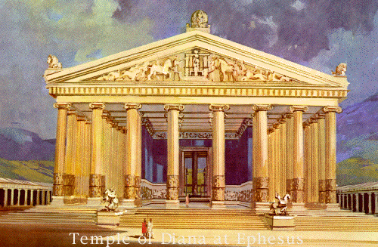
Pero cuando vi la casa sagrada de Artemisa que se eleva a las nubes, las [otras maravillas] se colocaron en la sombra, por el sol se ha visto igual aparte de Olympus. - Antipater of Sidon

Slide 12
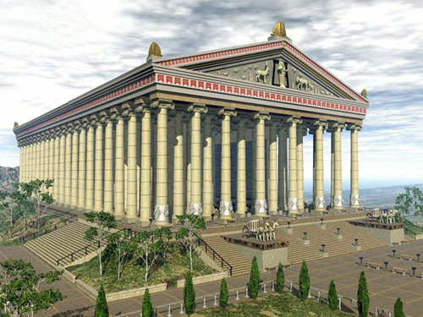
El templo fue echo de marmol. Era 129.5 metros alto y 68.5 metros de ancho, y era sostenido por 127 columnas, cada una de ellas era 18.2 metros alto

Slide 13
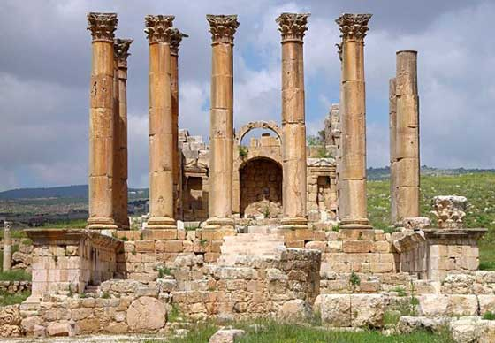
Jesús aún vive... ¿Qué pasó con Diana?

Slide 14
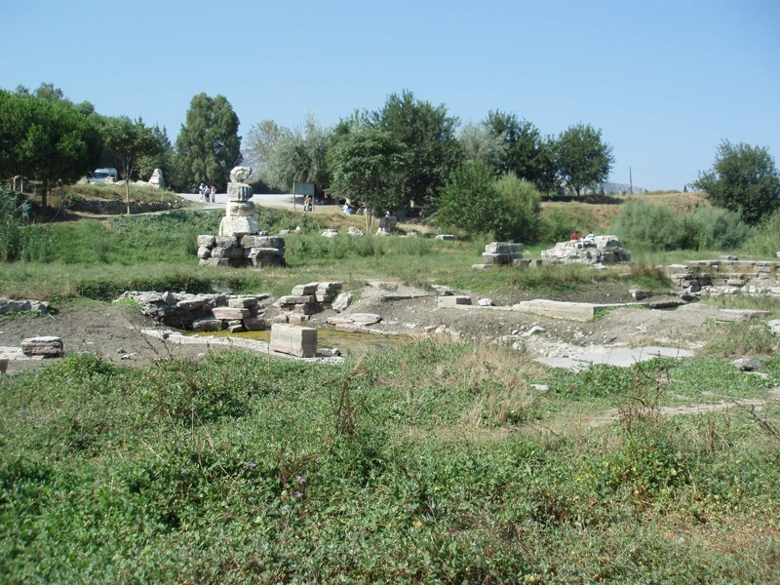

Slide 15
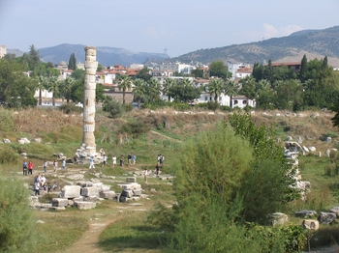

Slide 16
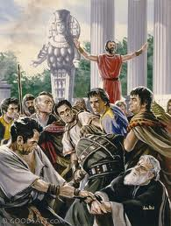
19:28-32 - Cuando oyeron estas cosas, se llenaron de ira, y gritaron, diciendo: ¡Grande es Diana de los efesios! Y la ciudad se llenó de confusión, y a una se lanzaron al teatro,
arrebatando a Gayo y a Aristarco,
macedonios, compañeros de Pablo. Y
queriendo Pablo salir al pueblo, los
discípulos no le dejaron. También
algunas de las autoridades de Asia, que
eran sus amigos, le enviaron recado,
rogándole que no se presentase en el
teatro. Unos, pues, gritaban una cosa, y
otros otra; porque la concurrencia estaba
confusa, y los más no sabían por qué se
habían reunido.

Slide 17
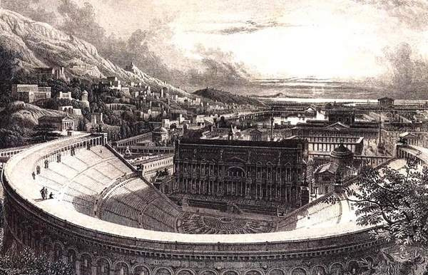
El teatro en Éfeso

Slide 18
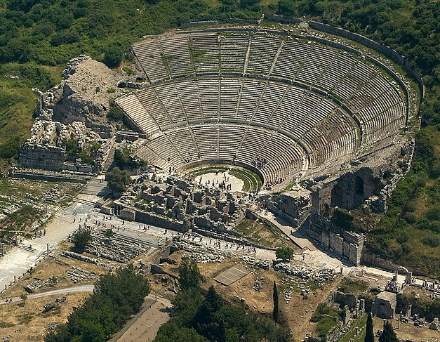

Slide 19
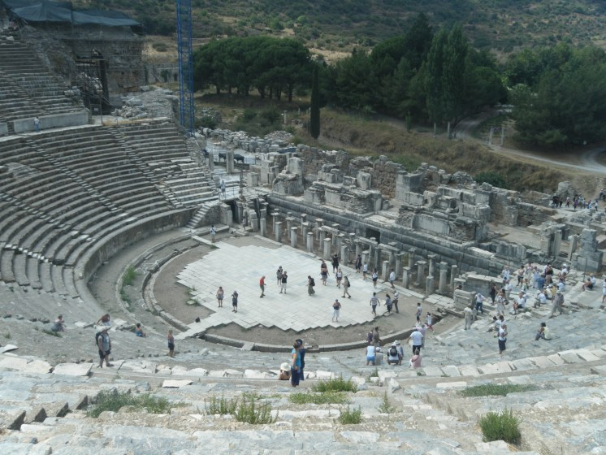

Slide 20
19:33-34 - Y sacaron de entre la multitud a Alejandro, empujándole los judíos. Entonces Alejandro, pedido silencio con la mano, quería hablar en su defensa ante el pueblo. Pero cuando le conocieron que era judío, todos a una voz gritaron casi por dos horas: ¡Grande es Diana de los efesios!

Slide 21
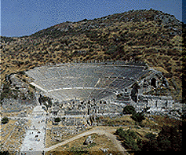
19:35-41 - Entonces el escribano, cuando había apaciguado a la multitud, dijo: Varones efesios, ¿y quién es el hombre que no sabe que la ciudad de los efesios es guardiana del templo de la gran diosa Diana, y de la imagen venida de Júpiter?
Puesto que esto no puede contradecirse,
es necesario que os apacig:uéis, y que
nada hagáis precipitadamente. Porque
habéis traído a estos hombres, sin ser
sacrílegos ni blasfemadores de vuestra
diosa. Que si Demetrio y los artífices
que están con él tienen pleito contra
alguno, audiencias se conceden, y
procónsules hay; acúsense los unos a
los otros.

Slide 22
Y si demandáis alguna otra cosa, en legítima asamblea se puede decidir. Porque peligro hay de que seamos acusados de sedición por esto de hoy, no habiendo ninguna causa por la cual podamos dar razón de este concurso. Y habiendo dicho esto, despidió la asamblea.
20:1 - Después que cesó el alboroto, llamó Pablo a los discípulos, y habiéndolos exhortado y abrazado, se despidió y salió para ir a Macedonia.

Slide 23
Un resumen breve de la carta
La carta a los Efesios se parece
mucho a la de los Colosenses;
… las dos se refieren a menudo
como las "epístolas gemelas.”
Tíquico era el portador de
ambas (Ef. 6:21; Col. 4:7), pero
el parecido es mucho más
profundo. Contienen cerca de
55 versículos que son idénticos.
Sin embargo, efesios expone
más a fondo sobre algunos
temas.
TEMA: Jesucristo, la
plenitud de la eterna
sabiduría de Dios.
Muchos dicen que el énfasis
principal en Efesios está en la
iglesia como "la plenitud de
Cristo". Pero es difícil decir
que ese tema se acentúa más
que el tema de Jesús, como
la plenitud de todo.

Slide 24
Un resumen breve de la carta
RESUMEN: La idea clave es el cumplimiento del plan eterno de
Dios en Jesús, todo en el cielo y en la tierra. El universo y la
humanidad tienen significado y unidad solamente en Jesús
como el soberano exaltado en el trono del cielo.
Caps. 1-3: la unidad de todas las cosas en Cristo.
Caps. 4-6: el papel de la iglesia en el plan de Dios para llevar a cabo esa unidad y mostrar la sabiduria de Dios a
todo el universo.
Ninguna parte de la escritura presenta mejor las riquezas de la gracia de Dios o equipa a su pueblo con incentivos fuertes para caminar dignamente en la vocación con que se llaman.
(Blaike, Pulpit Commentary)

Slide 25
Bosquejo Simple
RIQUEZAS EN CRISTO (1:3-3:21)
A. Todas bendiciones espirituales están en Cristo (1:3-14)
B. Nuestra transformación en Cristo (2:1-22)
C. Estas riquezas se ofrecieron a ambos, los judíos y los
gentiles
RESPONSABILIDADES EN CRISTO (4:1-6:20)
A. Andar en la unidad (4:1-16)
B. Andar en la pureza (4:17-5:21)
C. Andar en armonia (5:22-6:9)
Andar en poder (6:10-20)
E
F
E
S
I
O
S

Slide 26
Carta a los
Efesios
- JESÚS -
LA PLENITUD
DE DIOS

